Slide 1
CHĂM SÓC NGƯỜI BỆNH ĐẶT NỘI KHÍ QUẢN
Môn học: cấp cứu hồi sức
GVHD: Ths.Bs Nguyễn Phúc Học
Nhóm sinh viên thực hiện:
Nguyễn Thị Phương Linh
Nguyễn Thị Thảo Lộc
Nguyễn Thị Lịu

Slide 2
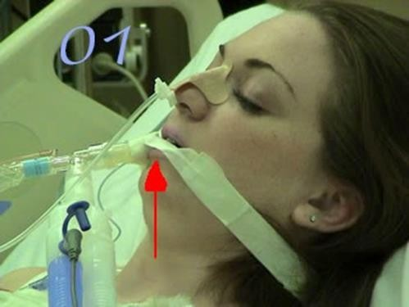
MỤC TIÊU
Duy trì được việc khai thông đường dẫn khí
Duy trì ống nội khí quản đúng vị trí
Ngăn ngừa biến chứng nhiễm khuẩn,biến chứng liên quan đến nội khí quản
Bảo đảm cho người bệnh luôn được thở không khí sạch,ấm

Slide 3
NỘI DUNG
I. Định nghĩa
II. Chỉ định và chóng chỉ định
III. Tai biến khi đặt nội khí quản
IV. Theo dõi và chăm sóc

Slide 4
Định nghĩa
Chăm sóc bệnh nhân đặt NKQ : kỹ thuật cơ bản trong chăm sóc bệnh nhân hồi sức cấp cứu bao gồm các qui trình thường qui, được tiến hành tại giường, hàng ngày cho người bệnh.

Slide 5
III. Chỉ định và chống chỉ định
1. Chỉ định
- Để khai thông đường hô hấp trong các trường hợp tắc nghẽn khí phế quản do các dị vật, đàm, nước, thức ăn…
- Các trường hợp bóp bóng Ambu, hoặc thông khí nhân tạo: liệt cơ hô hấp do nhược cơ, rắn hổ cắn…
- Rửa dạ dày ở bệnh nhân hôn mê :Ngộ độc thuốc phiện, chlo hữu cơ, ăn phải độc chất…
- Rối loạn tri giác, hôn mê sâu với mất phản xạ nôn, phản xạ ho.
- Những trường hợp sau khi rút ống Nội khí quản vài phút đến vài giờ, người bệnh đột nhiên bị co thắt thanh môn: tím, thở rít, khó thở vào.

Slide 6
III. Chỉ định và chống chỉ định
2. Chống chỉ định
2.1. Đường miệng:
- Sai khớp hàm, u vòm họng, vỡ xương hàm, phẫu thuật vùng hàm họng.
2.1. Đường mũi:
- Bệnh rối loạn đông máu hay giảm tiểu cầu.
- Sốt xuất huyết
- Chảy nước não tủy qua xương hàm.
- Viêm xoang, phì đại cuốn mũi.
- Chấn thương mũi- hàm.

Slide 7
IV. Tai biến do đặt NKQ
1. Tức thời:
- Phản xa đối giao cảm (px phế vị) có thể gây ngưng tim ngay:
+ ngừng hô hấp.
+ co thắt thanh quản.
+ hạ huyết áp.
+ tim nhịp chậm
- Phản xạ cường giao cảm .
+ cao huyết áp; tim nhịp nhanh; rối loạn nhịp tim

Slide 8
IV. Tai biến do đặt NKQ
1. Tức thời:
- Rách môi, gãy răng, rách lưỡi, rách hầu. chảy máu do chấn thương
họng, nắp thanh môn, thủng thực quản…
- Xẹp phổi do đặt sâu vào phế quản một bên.
- Nhiễm khuẩn phổi phế quản sau 24 giờ.
2. Lâu dài.
- U hạt ở dây thanh âm gây khàn tiếng.
- Hẹp khí quản (5 – 10 năm sau) do túi hơi bơm quá căng làm chèn ép thanh khí quản gây hoại tử, lâu ngày gây sẹo hẹp.

Slide 9
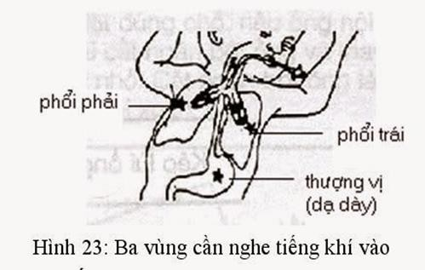
V. Theo dõi và chăm sóc
2. Theo dõi
- Vị trí ống: nằm tại vị trí số 22 - 23 trên thân ống NKQ. Kiểm tra bằng 2 cách:
+ Quan sát bụng, lồng ngực và tiếng thở trong lúc thống khí bóp bóng cho bệnh nhân:
+ Nghe phổi: tiếng phụt của khí vào 2 phổi đều nhau.

Slide 10
V. Theo dõi và chăm sóc
2. Theo dõi
- Tình trạng ống:
+ Tắc nghẽn ống do đàm.
+ Tuột sâu hoặc tuột ra ngoài do cố định không tốt hoặc xẹp bóng chèn..
+ Gập cong: chỉnh lại ống. Cố định tay, chân bệnh nhân và kéo song chắn.
- Dấu hiệu sinh tồn.

Slide 11
V. Theo dõi và chăm sóc
2. Theo dõi
- Lượng dịch ra vào cơ thể hàng ngày
- Các dấu hiệu thần kinh, ý thức, vận động.
- Theo dõi các dấu hiệu khác như: Sonde dạ dày, sonde bàng quang, tĩnh mạch dưới đòn, các máy phụ cận bệnh nhân (monitor, bơm tiêm điện, máy thở)

Slide 12
V. Theo dõi và chăm sóc
3. Chăm sóc
3.1 Chăm sóc tại chỗ
- Vệ sinh cá nhân sạch sẽ.
- Hút đàm: hút đàm ngay khi nghe thấy bn khò khè, trong ống có tiếng đàm lách tách và mức SpO2 đang giảm dần hoặc dao động
- Thay dây cố định nkq
- Bơm rửa, hút nội khí quản

Slide 13
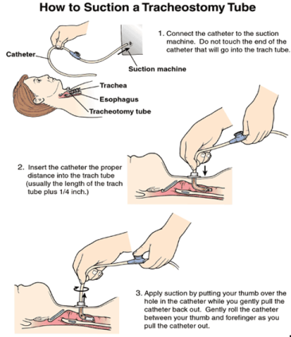
V. Theo dõi và chăm sóc
3. Chăm sóc
3.1 Chăm sóc tại chỗ
Không để tay chạm vào đầu ống hút sẽ đưa vào trong ống MKQ
Khi muốn hút đàm, đặt ngón cái vào 1 lỗ ở ống hút, nhẹ nhàng xoạy trong khi dần dần rút ống hút ra.

Slide 14
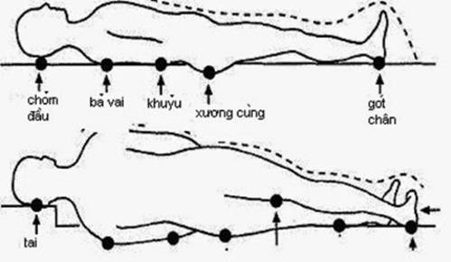
V. Theo dõi và chăm sóc
3. Chăm sóc
3.1 Chăm sóc toàn thân
- Đảm bảo an tòa người bệnh.
- Đảm bảo dinh dưỡng tốt.
- Ngăn ngừa loét và teo
cơ cứng khớp.
- Chăm sóc về tâm lý.
- Bơm rửa bàng quang
với bệnh nhân có đặt
sonde bàng quang

Slide 15
Tài liệu tham khảo
Giáo trình môn cấp cứu hồi sức Nguyenphuchoc199.com
http://text.123doc.org/document/3105894-cham-soc-benh-nhan-dat-noi-khi-quan.htm
http://cuocsongtuyetvoipd.blogspot.com/2015/01/cham-soc-benh-nhan-co-noi-khi-quan.html
https://khoahoisuctrungvuong.wordpress.com/2016/11/16/cham-soc-benh-nhan-co-ong-mo-khi-quan/
https://www.dieutri.vn/cndieutribachmai/7-11-2012/S3070/Dat-noi-khi-quan.htm

